Slide 1
DROŠĪBA VASARĀ
Informatīvs materiāls 1. līdz 4. klašu skolēniem
© Valsts ugunsdzēsības un glābšanas dienests, 2021
Notes:
Šo prezentāciju izveidojis Valsts ugunsdzēsības un glābšanas dienests.
Turpmākajos slaidos iepazīstināsim ar pamatlietām, kas jāzina un jāievēro, lai Tava vasara būtu droša un kā rīkoties situācijās, ja nelaime tomēr ir notikusi!

Slide 2
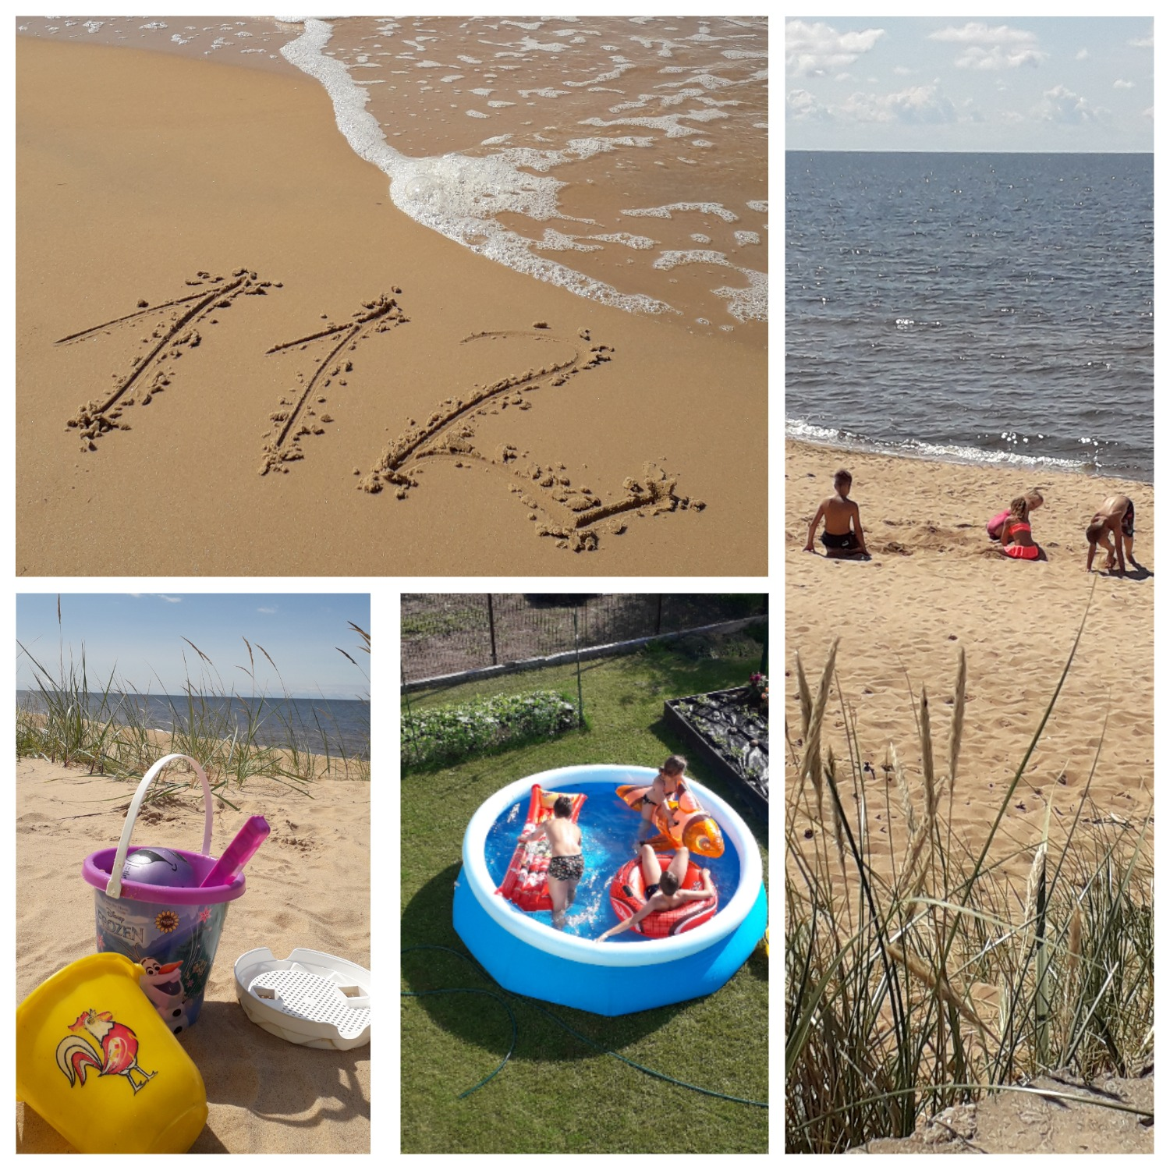
Vasarā jāatceras par drošību, ne tikai atrodoties mājas, bet arī atpūšoties ārā!
Notes:
Vasarā nepieciešams atcerēties par drošību esot mājās un atpušoties arī ārā – pludmalē, pagalmā, pie ūdenstilpēm un citur!

Slide 3
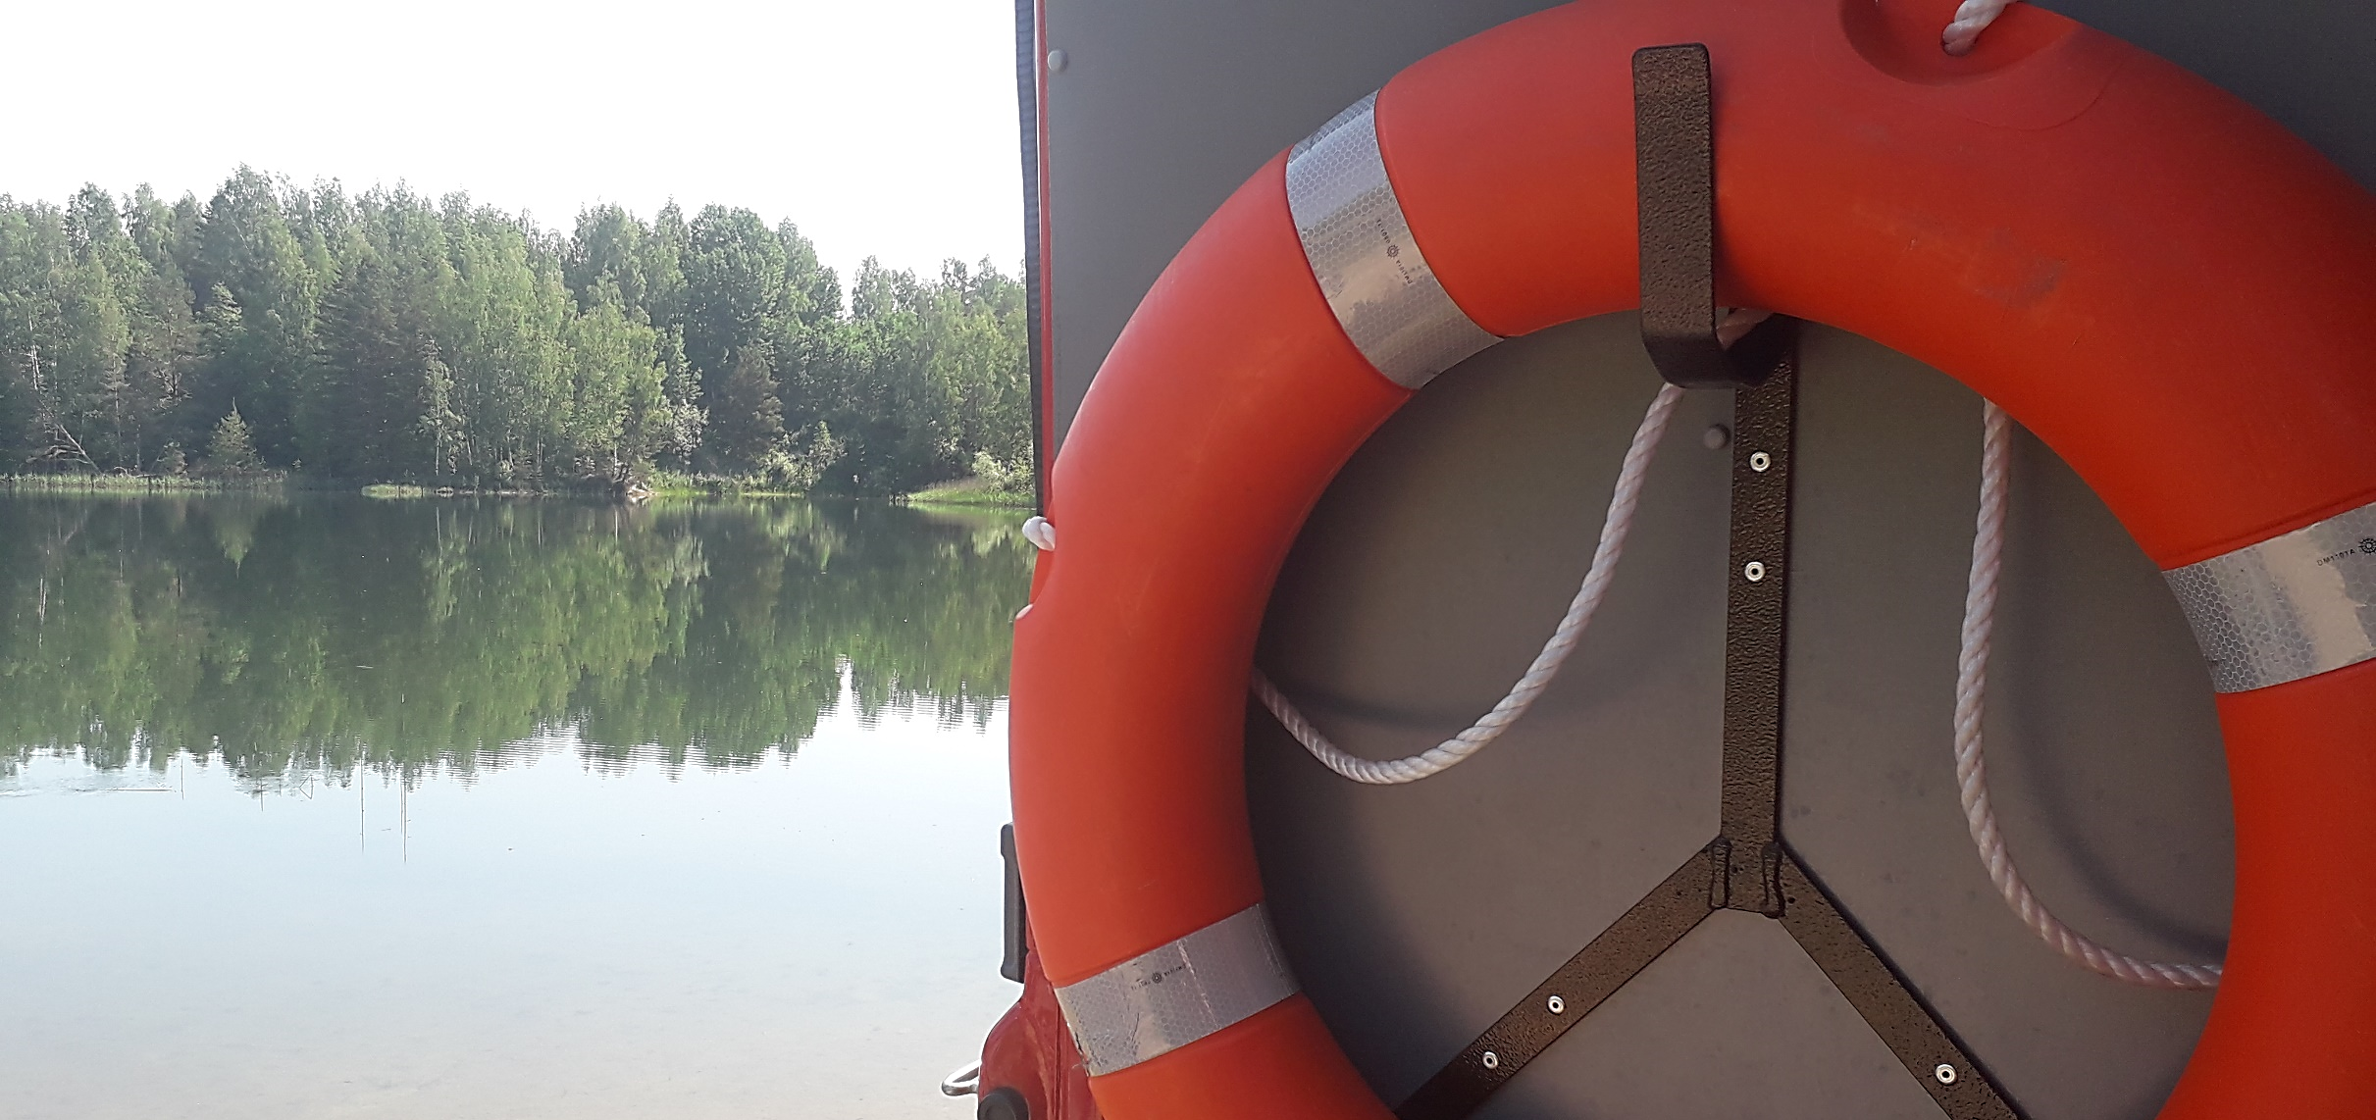
Droša atpūta pie ūdens
Notes:
Vasara nav iedomājama bez ūdens priekiem, tāpēc svarīgi atcerēties un atkārtot, kā atpūsties pie ūdens droši!

Slide 4
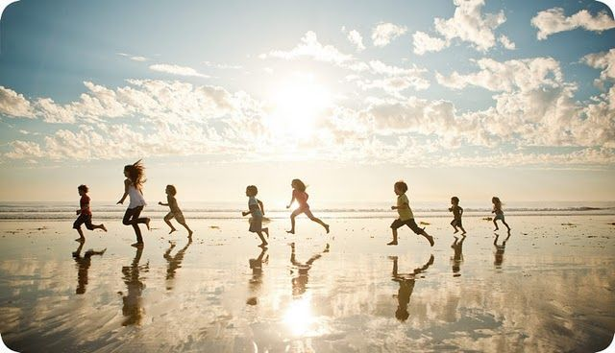
Drošai atpūtai pie ūdens – JĀ!
NEPELDIES VIENS!!!
Dodies peldēties TIKAI kopā ar pieaugušajiem.
Ja draugi tevi aicina doties peldēties bez vecākiem – NEDARI TO!
Notes:
Nedodies peldēties viens vai ar draugiem! Tikai kopā ar vecākiem vai kādu pieaugušo
Ja aiziesi peldēties viens un uz ūdens radīsies problēmas, līdzās var nebūt citu cilvēku, kas spētu ekstremālā situācijā palīdzēt.
Foto: pinterest.com

Slide 5
Drošai atpūtai pie ūdens – JĀ!
Atceries – ūdenī ej tikai tik tālu, lai vari aizsniegt zemi! Nepeldi tur, kur ūdens tev ir pāri galvai!
Ja izmanto peldriņķi un piepūšamos matračus – nepaļaujies uz tiem! Vējš tevi var iepūst dziļumā!
Notes:
Atrodoties uz matrača vai peldriņķa nevajag peldēt tālu no krasta, jo negaidot piepūšamais peldlīdzeklis var saplīst vai arī vējš var iepūst dziļumā, vai aiznest pa straumi.

Slide 6
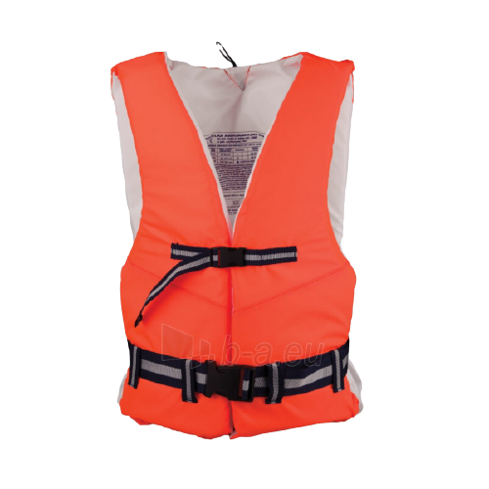
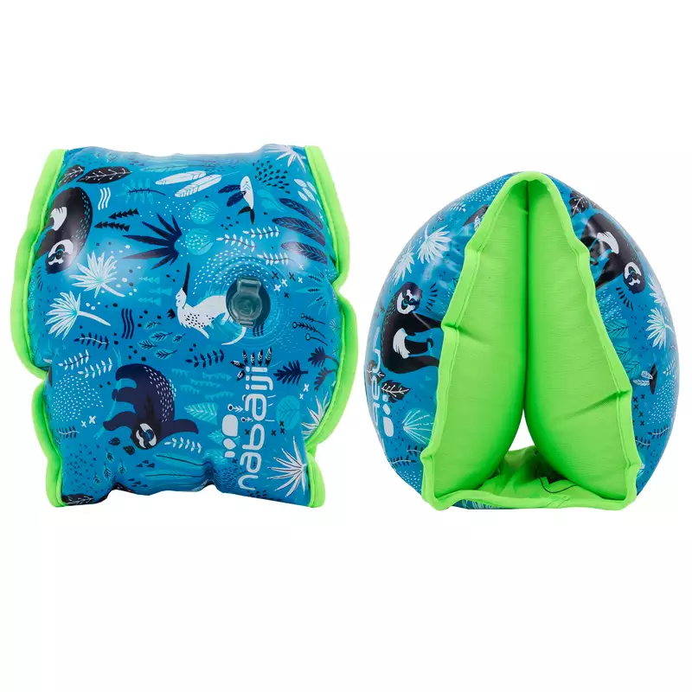
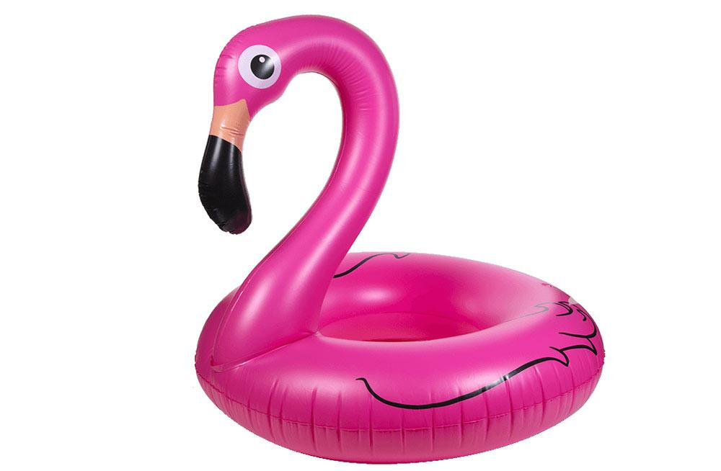
Drošai uzvedībai peldvietā – JĀ!
Ja Tavas peldētprasmes nav pietiekami labas, - glābšanas veste ir drošības garants.
Ne piepūšamie matrači, ne pleciņi, peldriņķi nav droši. Saulē tie var uzkarst un pārsprāgt!
Notes:
Ir svarīgi atcerēties, ka peldēt nepratējiem uz ūdens palīdzēs noturēties tikai speciālās peldvestes. Savukārt piepūšamie peldlīdzekļi (riņķi, matracīši, bumbas u.c.) noder tikai rotaļām, turklāt - pieaugušo uzraudzībā.

Slide 7
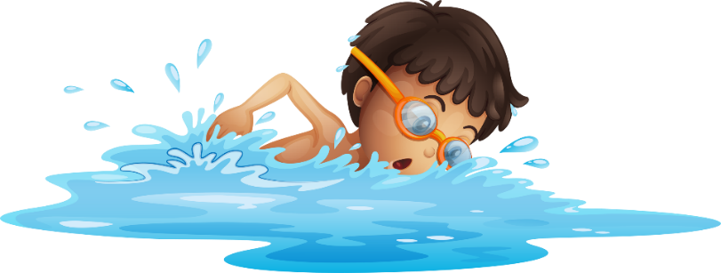
Drošai atpūtai pie ūdens – JĀ!
Nepeldies stiprā vējā, naktī vai negaisa laikā!
Nepeldi aiz bojām, kas ierobežo peldvietu!
Nelec ūdenī! Pat labi zināmās vietās apstākļi var būt mainīgi un lēciens var beigties ar traumām vai vēl ļaunāk.
Ja mainās laikapstākļi, parādās pirmās aukstuma pazīmes vai spēku izsīkums – pārtrauc peldēšanos!
Nevajag jokojoties un atrodoties ūdenī kliegt - Palīgā! Slīkstu!
Notes:
Nepārvērtē savus spēkus! Dižošanās ar to, ka vari aizpeldēt vistālāk vai pārpeldēt upi, nav tā vērta, lai riskētu ar savu dzīvību. Turklāt, ja iepriekšējā sezonā varēji pārpeldēt upi, tas vēl nenozīmē, ka fiziskā sagatavotība ir tāda, ka vari to izdarīt arī šobrīd.
Pirms ieej ūdenī, brīdini krastā palikušos par to, cik ilgi un tālu esi plānojis peldēt, vai esi paredzējies nirt zem ūdens.
Nepazīstamā vietā uzreiz nedrīkst lēkt ūdenī! Vispirms pārliecinies, vai ūdenstilpes gultnē nav kādi akmeņi, nogrimuši asi priekšmeti, pret kuriem, lecot no augstuma, vari gūt savainojumus.
Peldēties stipra vēja vai negaisa laikā ir bīstami! Nakts nav labākais peldēšanās laiks, jo aizpeldot tālāk no krasta, var apjukt un zaudēt orientēšanās spējas, lai atgrieztos atpakaļ.

Slide 8
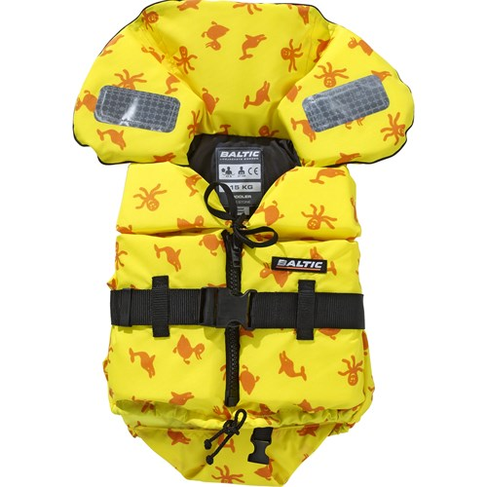
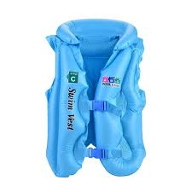
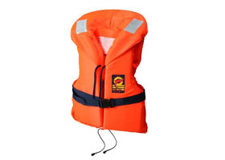
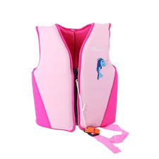
Drošai atpūtai pie ūdens – JĀ!
Ja tu esi laivā vai uz jahtas, brauc ar ūdensmoci - obligāti ir jāvelk glābšanas veste!
Ja gadīsies iekrist ūdenī, tad tieši glābšanas veste vislabāk pasargās un palīdzēs noturēties virs ūdens.
Notes:
Pirms nodarbojies ar kādu no ūdens sporta veidiem vai vienkārši vizinies ar laivu, kuteri vai kādu citu peldlīdzekli, neaizmirsti uzvilkt glābšanas vesti!

Slide 9
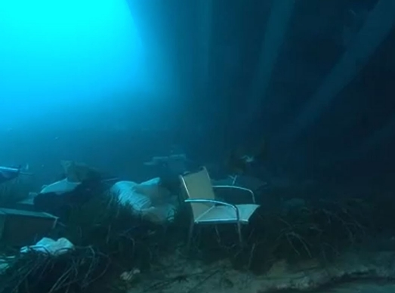
Drošai atpūtai pie ūdens – JĀ!
Nepazīstamā vietā uzreiz nedrīkst lēkt ūdenī! Vispirms pārliecinies, vai ūdens tilpnes gultnē nav kādi akmeņi, nogrimuši asi priekšmeti, pret kuriem, lecot no augstuma, vari gūt savainojumus.
Pirms pirmās peldēšanas sezonas sākumā, noteikti ir jāpārbauda ūdenstilpes gultne, jo ziemas laikā tā var būt mainījusies un uz tās var atrasties dažādi priekšmeti.

Slide 10
Drošai atpūtai pie ūdens – JĀ!
Dodoties atpūsties pie ūdens, zini, kur tu atrodies, ja tev jāizsauc palīdzība!
ārpus pilsētas
pilsētā
Novads
Pilsēta
Pagasts
Iela
Ciems
Ūdenstilpes nosaukums
Ūdenstilpes nosaukums
Notes:
Dodoties atpūsties pie ūdens, ziniet kur jūs atrodaties!
Ja būsiet ārpus pilsētas, pirms dodies atpūsties pie ūdens, noskaidrojiet novada, pagasta, ciemata, ūdenstilpes nosaukumu.

Slide 11
Ko darīt, ja redzi nelaimi?
Sauc palīgā, nedodies palīdzēt vienatnē!
Tam noder ne tikai specializēts inventārs – glābšanas riņķis, bet arī dažādi sadzīves priekšmeti – bumba, zars vai dvielis, aiz kā var pieķerties, vai citi peldoši objekti, kas atrodas tuvumā.
Centies saglabāt mieru!
Slīkstošam cilvēkam pamet jebko*, kas palīdzēs noturēties virs ūdens!
Lūdz kādam piezvanīt uz 112 vai zvani pats!
Notes:
Slīcēja glābšana var apdraudēt pašu glābēju, tādēļ slīcēju var glābt tikai cilvēks, kurš labi apguvis peldēšanas tehniku un zina paņēmienus, kā satvert cietušo un izvilkt to krastā.
Nelaimes gadījumā nekavējoties izsauc glābējus, zvanot uz tālruni 112. Pēc iespējas precīzāk norādi notikuma vietu. Pats nemēģini glābt slīkstošo!

Slide 12
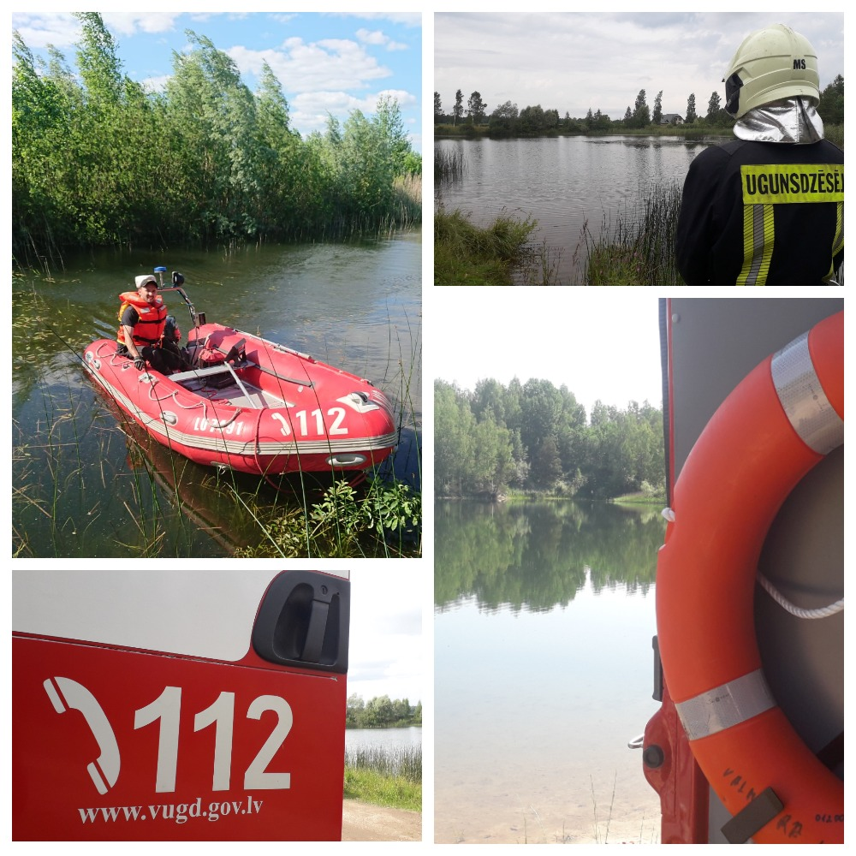
Sagaidi ugunsdzēsējus glābējus un parādi precīzu notikuma vietu!
Notes:
Atceries, ka ugunsdzēsējus glābējus ir nepieciešams sagaidīt un norādīt cietušā atrašanās vieta!

Slide 13
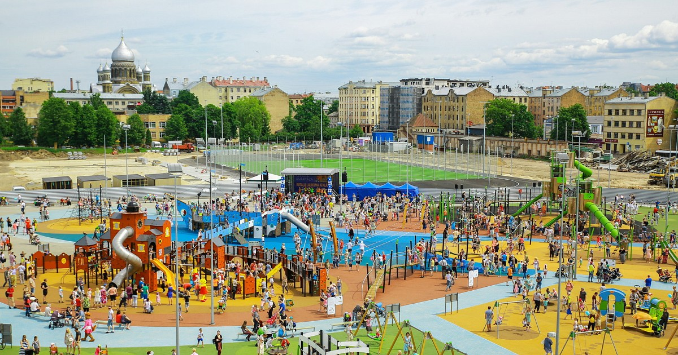
Droša atpūta, pastaigājoties ārā
Notes:
Foto: skaties.lv

Slide 14
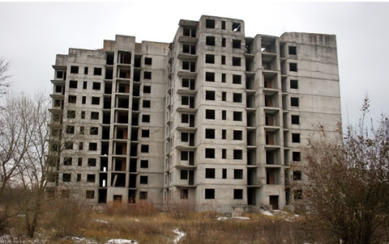
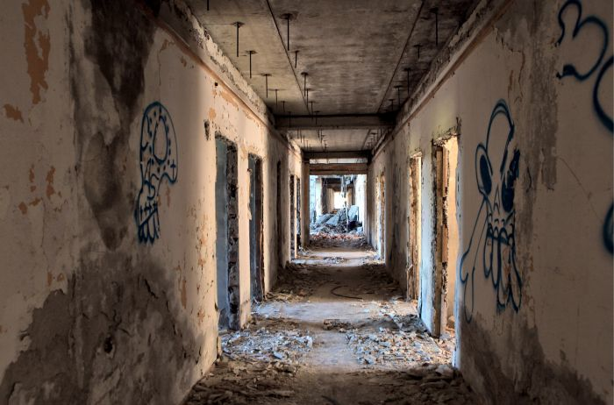
Pamestām ēkām un būvlaukumiem – NĒ!
Pamestas jaunceltnes un ēkas nav pastaigu un atpūtas vietas!
Staigāt pa tām ir dzīvībai bīstami, jo ir iespējams nokrist no liela augstuma, iekrist bedrē ar būvgružiem, tādējādi gūstot nopietnas veselības problēmas un apdraudot savu dzīvību!

Slide 15
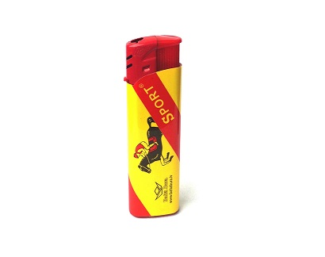
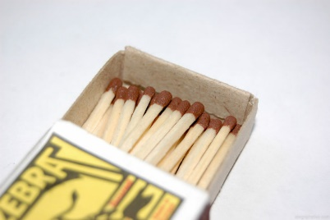
Spēlēm ar uguni – NĒ!
Sērkociņi un šķiltavas nav spēlmantiņas!
Ja tomēr ir notikusi ugunsnelaime – nekavējoties ziņo par to pieaugušajiem vai zvani 112, lai būtu iespēja ātrāk reaģēt un likvidēt ugunsgrēku!

Slide 16
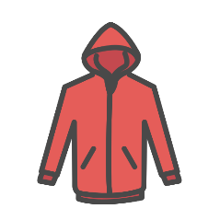
Drošām pastaigām pa mežu – JĀ!
Neej uz mežu viens! Dodies kopā ar pieaugušajiem!
Dodoties uz mežu:
Paņem ūdens pudeli un kaut ko ēdamu, kabatas lukturīti un svilpi;
Ģērbies košas krāsas drēbēs!
Pirms dodies pastaigā – uzlādē telefonu!

Slide 17
Drošām pastaigām pa mežu – JĀ!
Ja tomēr esat apmaldījušies:
Esi mierīgs un nekrīti panikā!
Negaidi tumsu un laicīgi lūdz palīdzību, zvanot 112!
Centies saklausīt, vai tuvumā neatrodas šoseja vai kāds ceļš.
Meklējot Tevi, ugunsdzēsēji glābēji izmantos automašīnas skaņas un gaismas signālus. Centies tos saklausīt un saredzēt!

Slide 18
Drošām pastaigām – JĀ!
Ja Tavas pastaigas laikā, pēkšņi ir sācies negaiss:
Ja esi bez vecākiem – zvani viņiem!
Meklē patvērumu kādā ēkā, mašīnā vai autobusā.
Neizmanto par patvēruma vietu telti, neslēpies zem saulessarga, lietussarga vai koka.
Ja negaiss Tevi pārsteidz klajā laukā un nav kur patverties, tad nogulies zemē, ir labi, ja tā būtu sausa vieta ar smilšainu grunti, kas atrodas pēc iespējas tālāk no ūdenskrātuvēm.

Slide 19
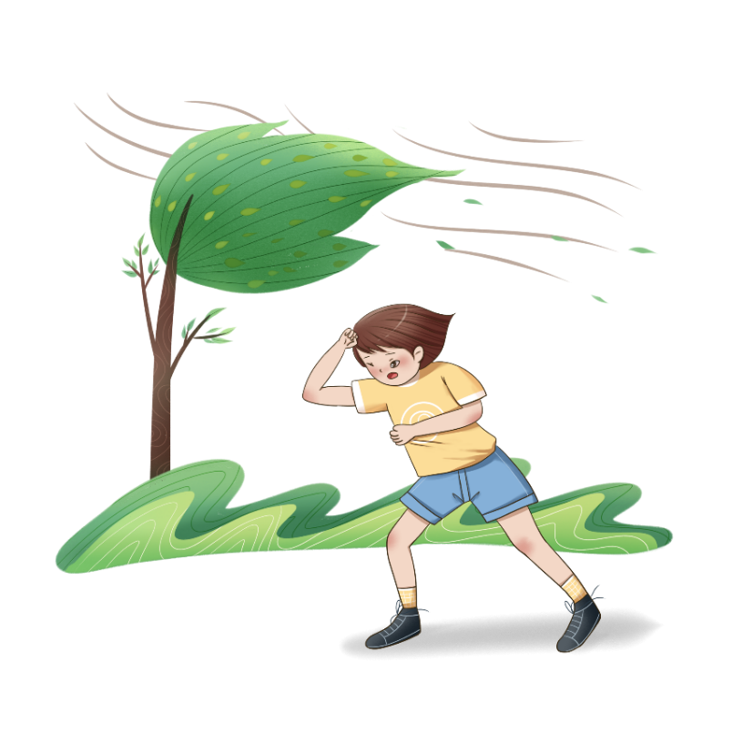
Drošām pastaigām – JĀ!
Ja Tavas pastaigas laikā, pēkšņi ir sākusies vētra :
Neuzturies zem vientuļiem kokiem, celtniecības sastatnēm, reklāmas stendiem, elektropārvades līnijām.
Nelieto lietussargus: tie apgrūtina redzamību, pastiprināti uztver vēja brāzmas un var savainot citus cilvēkus.
Nešķērso tiltus. Nepieciešamības gadījumā var zem tiem paslēpties un nogaidīt, līdz pāriet stiprās vēja brāzmas.

Slide 20
Pirms dodies ārpus mājas viens vai ar draugiem, katru reizi informē vecākus par to:
Mammu, mēs ar Kati dosimies uz parku, piecos būšu mājās!
kur iesi!
ar ko būsi kopā!
cik ilgi būsi prom!
Ja ar Tevi vai taviem draugiem notiks nelaime, vecāki šo informāciju varēs sniegt operatīvajiem dienestiem un Tu ātrāk saņemsi palīdzību!

Slide 21
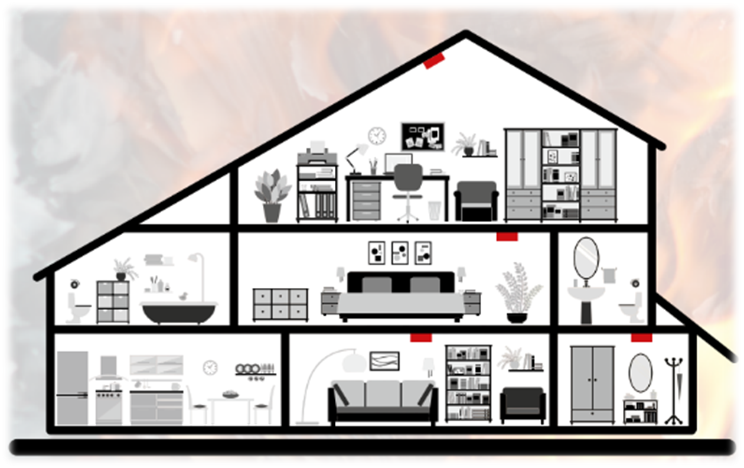
Drošība mājās

Slide 22
Vasarā noteikti būs dienas, kas jāpavada mājās bez pieaugušo klātbūtnes.
Pirms palikt mājās vienam, izrunā ar vecākiem:
kādu tehniku un kādas ierīces tu vari izmantot;
kā pareizi ieslēgt, izmantot un izslēgt visu tehniku un visas elektroierīces;
kādā veidā tu gatavosi un sildīsi ēdienu un kādas ierīces izmantosi tās pagatavošanai;
ko darīsi, ja kāda elektroierīce sāks degt vai dūmot.

Slide 23
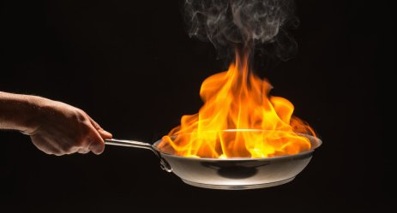
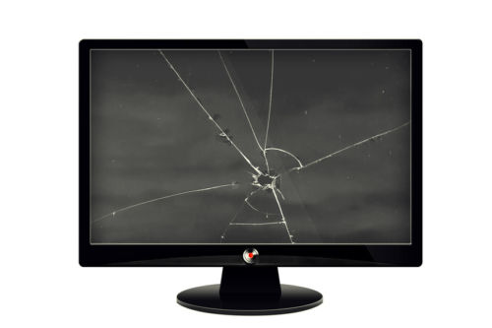
Kā droši lietot plītis un elektroierīces?
Esi uzmanīgs un neatstāj pannu vai katliņu uz ieslēgtas plīts bez uzraudzības!
Kad gatavo ēdienu, neej uz citu istabu skatīties televizoru, spēlēt datorspēles vai zvanīt draugam – visu laiku novēro gatavošanas procesu!
Ja redzi, ka kāda elektroierīce ir sabojāta – sagriezts vads, ir plaisas, rozete kustas vai kādi citi bojājumi – nelieto tās!
Notes:
Cilvēki, gatavojot ēdienu uz plīts, nereti mēdz aiziet uz citu istabu un atgulties, ātri izskriet līdz veikalam vai piesēsties pie datora. Bez uzraudzības uz ieslēgtas plīts atstāts katliņš vai panna var ātri piedegt, sākumā radot spēcīgu sadūmojumu, bet tālāk karstuma ietekmē, aizdedzinot sadzīves priekšmetus un virtuves mēbeles. Savlaicīgi nepamanot ugunsgrēka izcelšanos, liesmas pārņems virtuvi un visu mājokli!

Slide 24
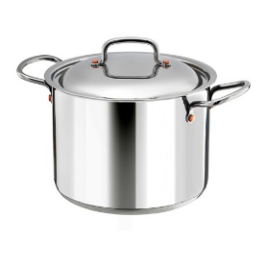
Ko darīt, ja, gatavojot ēst, aizdegas panna vai katliņš?
Ja vari, izslēdz plīti un uzliec pannai vāku!
Nekad nelej degošai pannai vai katlam virsū ūdeni!
Ja telpā ir dūmi un redzamas liesmas, nekavējoties dodies ārā un zvani 112!
Par notikušo vienmēr informē vecākus!
Notes:
Ja virtuvē uz plīts piededzis katliņš vai panna, nekādā gadījumā šo ugunsgrēku nedzēsiet, uzlejot ūdeni, jo tā rezultātā veidosies karsti tvaiki un var gūt smagus apdegumus un applaucējumus. Šādus ugunsgrēkus vislabāk nodzēst uz pannas vai katliņa, uzliekot vāku.
Ja telpā ir dūmi un redzamas liesmas, nemēģini neko dzēst, nekavējoties dodies ārā un zvani 112!

Slide 25
Kā pareizi rīkoties, ja mājoklī izcēlies ugunsgrēks?
Redzi dūmus, liesmas, dzirdi dūmu detektora skaņu
Evakuējies uz drošu vietu
Zvani 112
Izstāsti dispečeram KUR un KAS ir noticis
Atbildi uz dispečera jautājumiem
Sagaidi ugunsdzēsējus glābējus
Notes:
Ja redzi, ka ir izcēlies ugunsgrēks vai dzirdi dūmu detektora skaņu, dodies uz izeju un pa ceļam informē mājās esošos cilvēkus, skaļi saucot.
Nekavē laiku, meklējot savus tuviniekus, un nedodies sadūmojumā, lai brīdinātu - tu vari saelpoties dūmus un vairs netikt ārpusē!
Evakuējoties uz drošu vietu, zvani uz numuru 112, lai izsauktu ugunsdzēsējus glābējus.
Dispečeram izstāsti kur un kas ir noticis, un atbildi uz visiem dispečera jautājumiem. Ja mājās biji viens, noteikti sagaidi ugunsdzēsējus glābējus!
Informē vecākus, ka tev viss ir kārtībā vai dodies uz jūsu norunāto satikšanās vietu un tur viņus gaidi.

Slide 26
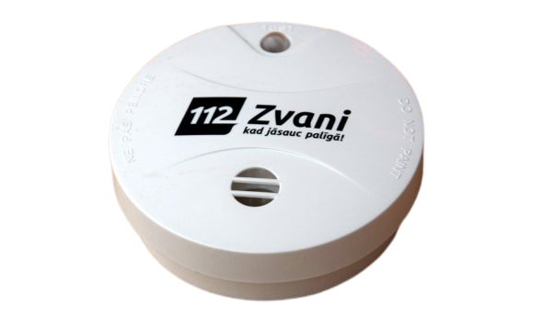
Atceries!
Dūmu detektors brīdinās tevi par izveidojušos sadūmojumu un dos iespēju pamest telpas daudz ātrāk!
Pajautā vecākiem, vai Jūsu mājās ir uzstādīts dūmu detektors!
Kopā nospiediet testa pogu un pārbaudiet, vai dūmu detektors darbojas un uzziniet, kāds ir tā signāls!
Notes:
Visos mājokļos ir jābūt uzstādītiem dūmu detektoriem, kas ar skaļas skaņas palīdzību brīdinās par ugunsgrēka izcelšanos. Pajautā vecākiem, vai Jūsu mājās ir uzstādīts dūmu detektors un kopā ar vecākiem pārbaudi to, nospiežot testa pogu.

Slide 27
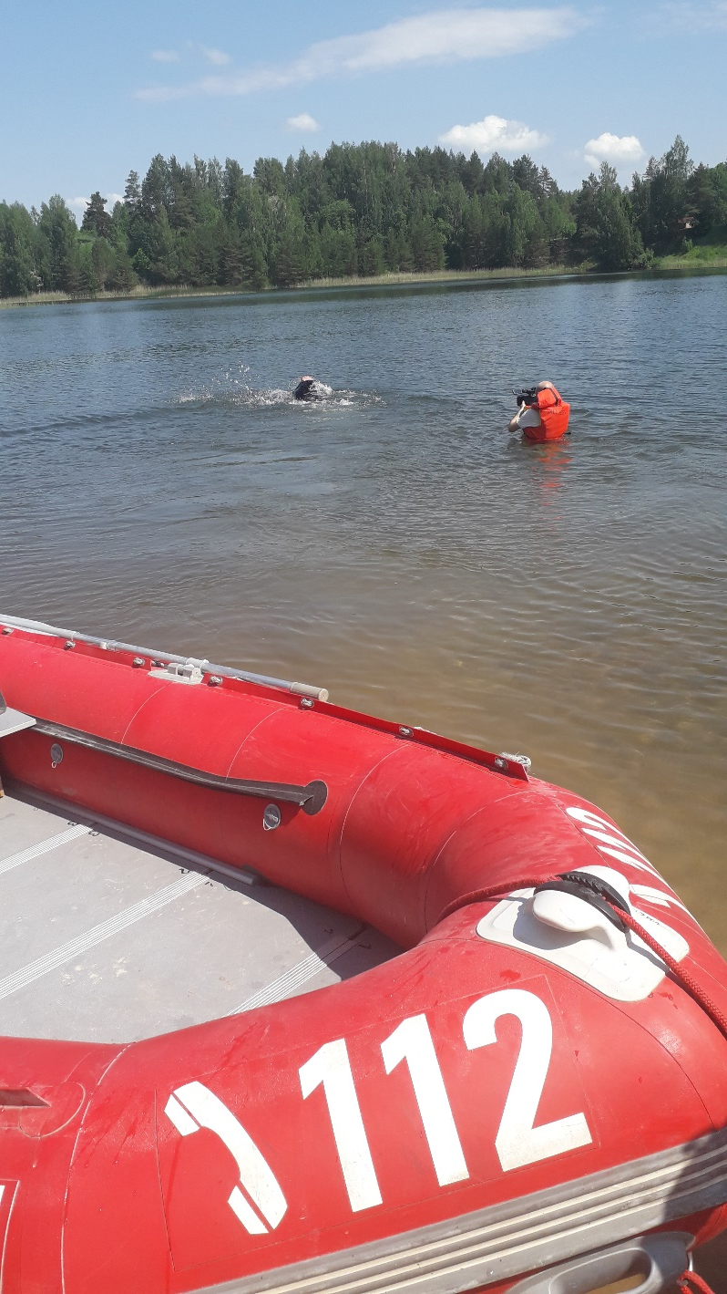
Zvani 112, ja ir:
izcēlies ugunsgrēks;
nepieciešama medicīniskā palīdzība;
nepieciešama policija;
jūtama gāzes smaka;
noticis ēkas nogruvums;
noticis zemes nogruvums;
noticis ceļu satiksmes negadījums;
noticis negadījums uz ūdens;
noticis negadījums uz dzelzceļa;
radies vides piesārņojums;
nepieciešama palīdzība bezpalīdzīgā stāvoklī nonākušam dzīvniekam;
atrasta ķīmiska viela;
atrasts aizdomīgs priekšmets.

Slide 28
DROŠAI VASARAI – NOTEIKTI JĀ!
Drošai atpūtai pie ūdens – JĀ!
Drošai uzvedībai peldvietā – JĀ!
Drošām pastaigām – JĀ!
Drošai laika pavadīšanai mājās – JĀ!

Slide 29
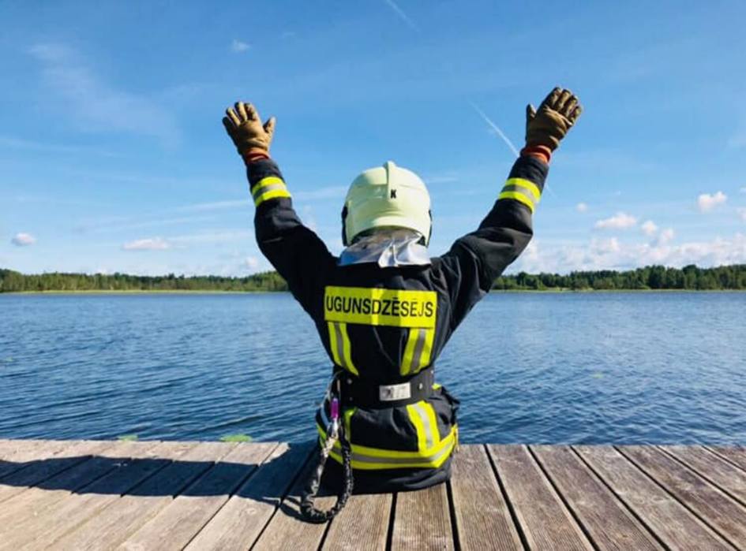
Lai Tev DROŠA un saulaina vasara!

